Slide 1
PASTORAL DE LA SALUD
Ser y quehacer

Slide 2
Hechos de los Apóstoles 2, 42-44
“Acudían asiduamente a la enseñanza de los Apóstoles,
a la convivencia, a la fracción del pan y a las oraciones.
... Todos los que habían creído vivían unidos;
Compartían todo cuanto tenían, vendían sus bienes y propiedades y repartían después el dinero entre todos según la necesidad de cada uno.

Slide 3
Enseñanza de los Apóstoles ANUNCIO
Fracción del pan CELEBRACION
Vivían unidos FRATERNIDAD
Compartían SOLIDARIDAD

Slide 4
PASTORAL
PROFETICA ANUNCIO
LITURGICA CELEBRACION
SOCIAL TESTIMONIO
FRATERNIDAD
SOLIDARIDAD

Slide 5
ANUNCIO para que
CONOZCAMOS a Jesús
CELEBRACIÓN para que ENCONTREMOS a Jesús
TESTIMONIO para que VIVAMOS la vida nueva de Jesús

Slide 6
MISION DE LA IGLESIA:
LA EVANGELIZACION
Evangelii Nuntiandi 14: “Nosotros queremos confirmar una vez más que la tarea de la evangelización de todos los hombres constituye la misión esencial de la Iglesia;... Evangelizar constituye, en efecto, la dicha y vocación propia de la Iglesia, su identidad más profunda. Ella existe para evangelizar, es decir, para predicar y enseñar, ser canal del don de la gracia, reconciliar a los pecadores con Dios, perpetuar el sacrificio de Cristo en la santa Misa, memorial de su muerte y resurrección gloriosa”.

Slide 7
“Evangelizadora, la Iglesia comienza por evangelizarse a sí misma. Comunidad de creyentes, comunidad de esperanza vivida y comunicada, comunidad de amor fraterno, tiene necesidad de escuchar sin cesar lo que debe creer, las razones para esperar, el mandamiento nuevo del amor. Pueblo de Dios inmenso en el mundo y, con frecuencia, tentado por los ídolos, necesita saber proclamar "las grandezas de Dios", que la han convertido al Señor, y ser nuevamente convocada y reunida por El. En una palabra, esto quiere decir que la Iglesia siempre tiene necesidad de ser evangelizada, si quiere conservar su frescor, su impulso y su fuerza para anunciar el Evangelio”. (EN 15)

Slide 8
“Ninguna definición parcial y fragmentaria refleja la realidad rica, compleja y dinámica que comporta la evangelización, si no es con el riesgo de empobrecerla e incluso mutilarla.” (EN 17)
La evangelización, hemos dicho, es un paso complejo, con elementos variados: renovación de la humanidad, testimonio, anuncio explícito, adhesión del corazón, entrada en la comunidad, acogida de los signos, iniciativas de apostolado. Estos elementos pueden parecer contrastantes, incluso exclusivos. En realidad son complementarios y mutuamente enriquecedores” (EN 24).

Slide 9
INSTRUMENTO DE EVANGELIZACIÓN
LA PASTORAL
La Iglesia realiza su propia misión a través de toda una serie de iniciativas, estructuras, palabras, gestos, personas, métodos, comportamientos. El conjunto de estas iniciativas viene comúnmente definido como “pastoral” o “prácticas pastorales” o “actividad pastoral”.

Slide 10
La Teología Pastoral
La Iglesia, en su historia bimilenaria, ha comprendido y actuado su misión en formas y con acentuaciones diferentes. Se pudiera decir que la historia orienta la comunidad eclesial privilegiando algunos, y no otros, aspectos humanos y divinos.
Es natural que también hoy la Iglesia se cuestione sobre cual pastoral tenga que elegir para perseguir su finalidad y ofrecer la salvación a los hombres de nuestro tiempo.

Slide 11
La teología pastoral tiene este objetivo: profundizar teológicamente los aspectos eclesiales en relación a las condiciones históricas. Así es importante que la pastoral, en su elaboración teórica y en su aplicación práctica, sea la expresión de una reflexión teológica y no expresión de miradas teológicas parciales, de mentalidades personales, de simple activismo empírico, de las modas del día o de actitudes polémicas.

Slide 12
En conclusión, podríamos resumir:
- pastoral: es el conjunto de todas las iniciativas puestas en acción por la Iglesia para lograr las finalidades propias de la misma Iglesia;
- teología pastoral: es la reflexión sistemática sobre los principios teológicos que inspiran y guían – que deberían inspirar y guiar en el futuro – las acciones de la Iglesia.

Slide 13
Pastoral de la salud
Es la presencia y acción de la Iglesia
para llevar la luz y la gracia del Señor
a los que sufren
y a los que los cuidan
y para fomentar
una cultura de la vida y la salud

Slide 14
Presencia y acción:
la Pastoral como “acción”
Luz
enseñanza y valores del Evangelio
Gracia Sacramentos
Fraternidad - Solidaridad

Slide 15
Para perseguir la finalidad general de la evangelización se necesita una actividad orgánica y organizada después de una reflexión y una verificación de lo que ya se hizo.
Dos son los errores más comunes:
- la repetición de lo que ya se hizo, sin verificar la validez y la eficacia;
- la improvisación: una actividad pastoral no es válida solamente por ser nueva; puede ser sólo una forma de improvisación.

Slide 16
Hasta no hace mucho tiempo, los manuales de pastoral no utilizaban el término “pastoral de la salud”. Se utilizaban otros términos que delineaban y señalaban, de cuando en cuando, a los destinatarios de la acción pastoral (pastoral de los enfermos y de los que sufren), el contexto (pastoral hospitalaria), el ámbito (pastoral del sufrimiento). La atención se desviaba hacia un aspecto negativo, y se limitaba a una etapa particular (desde un punto de vista espacial y temporal) del vivir de una persona.

Slide 17
Hoy se prefiere hablar de Pastoral de la Salud, recogiendo las instancias culturales mayormente innovativas del mundo de la salubridad.
Entre éstas podemos citar: la atención a la salud entendida no sólo como ausencia de enfermedad, sino como plenitud de vida y armonía de las relaciones y trascendente; el protagonismo de los ciudadanos que pueden orientar las decisiones políticas y administrativas que atañen al mundo de la salud;

Slide 18
la salud considerada como un reto y no como una gracia (este fenómeno, como ustedes pueden ver, tiene un aspecto contradictorio); la enfermedad y la muerte no consideradas ya más como fenómenos inevitables y de aceptarlas con resignación; el progreso en el campo de la medicina y de la técnica que pueden dar la esperanza (o la ilusión) de dominar las fuerzas de la naturaleza; la grandeza que ha venido asumiendo todo el aparato de las instituciones para la salud y el consiguiente movimiento de dinero;

Slide 19
el número de personas involucradas en diferentes niveles: investigación científica, prevención, curación y rehabilitación, con diferentes profesiones (muy numerosas) e intereses.
Por todos estas y otras muchas razones, la Pastoral tiene que considerar todos estos aspectos y no limitarse a los enfermos o a los hospitales. Por eso es una Pastoral de la Salud.

Slide 20
DOCUMENTOS DEL MAGISTERIO
- Concilio Ecuménico Vaticano II
- Rito de la Unción de los Enfermos y su Cuidado pastoral
- Salvifici Doloris (El sentido cristiano del sufrimiento humano)

Slide 21
La Iglesia explica un “ministerio del alivio” a favor de los enfermos siguiendo el ejemplo y el mandamiento de Jesús. Toda la iglesia está llamada a continuar el “ministerio del alivio de Cristo”, con varios modos y expresiones que encuentran su punto de llegada y su fuente en el Sacramento de la Unción, expresión del cuidado de Cristo que continúa en el de la Iglesia. El servicio a los enfermos como parte integrante de la misión de la Iglesia (Dolentium Hominum, 1).

Slide 22
La defensa de la salud se considera un deber para todo cristiano, en cuanto a que es un don que debe guardarse. Aquí se insertan todas las actividades de fomento de la salud y prevención de las enfermedades, los esfuerzos para formas de trabajo digno, para la vivienda, la educación, etc.

Slide 23
La exigencia de la evangelización de la situación de enfermedad; sólo al interior y como conclusión de un proceso de maduración de la fe, los Sacramentos encuentran su pleno significado. El sacramento de la Unción comunica el Espíritu Santo no sólo para soportar los males, sino también para combatirlos; es el sacramento para transformar el sufrimiento en momento de redención para sí mismo y para los demás.

Slide 24
La salud como fenómeno social y político, no sólo como hecho individual y clínico; de aquí la necesidad del empeño de todos.
La naturaleza comunitaria de la Pastoral de la Salud y de la celebración de los Sacramentos.
Exigencia de un “trabajo de conjunto, inteligente, programado, constante y generoso” (DH 4).
- Un nuevo protagonismo de los enfermos mismos en la PS. “ “ (CFL 53). "anche i malati sono mandati come operai nella sua (del Signore) vigna. Il peso, che affatica le membra del corpo e scuote la serenità dell'anima, lungi dal distoglierli dal lavorare nella vigna, li chiama a vivere la loro vocazione umana e cristiana e a partecipare alla crescita del regno di Dio in modalità nuove, anche più preziose. ..." (Christifideles Laici, 53).
- Una pastoral que involucre a los enfermos: "Uno dei fondamentali obiettivi di questa rinnovata e intensificata azione pastorale, che non può non coinvolgere e in modo coordinato tutte le componenti della comunità ecclesiale, è di considerare il malato, il portatore di handicap, il sofferente non semplicemente come termine dell'amore e del servizio della Chiesa, bensì come soggetto attivo e responsabile dell'opera di evangelizzazione e di salvezza" (Christifideles Laici, 54).

Slide 25
El sufrimiento leído y visto desde el punto de vista teológico permite una valorización (Salvifici Doloris), hace que este se convierte en fuente de salvación: “Cristo al mismo tiempo ha enseñado al hombre a hacer bien con el sufrimiento y a hacer bien a quien sufre. Bajo este doble aspecto ha manifestado cabalmente el sentido del sufrimiento” (30).

Slide 26
OBJETIVOS
- Cultura de la vida y de la salud
- Humanización

Slide 27
Cuidado del enfermo
Atención a los discapacitados, ancianos, familiares, profesionales, voluntariado

Slide 28
SUJETOS
La Iglesia “hogar” de salud
La comunidad cristiana es prolongación histórica de Cristo. El enfermo debe encontrar en ella el lugar privilegiado que encontraba en Jesús: su misma preferencia, cercanía y acogida, el mismo trato curador , su fuerza sanadora.

Slide 29
El enfermo: sujeto de evangelización
El hombre sufriente es sujeto responsable y activo de la obra de la evangelización y salvación y esto compromete a la comunidad cristiana en una pastoral de salud que se construye en torno al enfermo como protagonista y evangelizador. (Christifideles Laici, 53 y 54)

Slide 30
La familia del enfermo
La familia ocupa el lugar primario en la humanización de la persona y de la sociedad. Está llamada a ser una comunidad de salud, a educar para vivir en salud, a promover la salud de sus miembros y de su entorno. Es importante recuperar a la familia como parte esencial en el cuidado de sus miembros enfermos.

Slide 31
Rol de los religiosos /as
Todos los religiosos/as, pero de manera especial los que tienen el carisma del cuidado de la salud, están llamados a ser testimonio de fe y esperanza en un mundo cada vez más deshumanizado y a enriquecer toda la comunidad en espíritu de apertura y colaboración a las actividades parroquiales, así como animar y acompañar a los grupos de pastoral de la salud.

Slide 32
Los profesionales y trabajadores de las estructuras de la salud
Están en primera línea en la defensa de la salud y deben poder contar con la comunidad cristiana y encontrar en ella un lugar de recarga espiritual y una oportunidad de actualización en los temas del servicio, de la responsabilidad ética y para encontrar un sentido al sufrimiento.

Slide 33
Los Diáconos
El diaconado permite a la Iglesia adecuarse a una sociedad que necesita levadura evangélica y de caridad.
A pesar de que la praxis subraye su ministerio litúrgico, se debe recuperar su ministerialidad “diaconal”, de servicio a la comunión y de animación de la caridad.

Slide 34
Los Ministros Extraordinarios de la Sagrada Comunión (MESC)
El ministro extraordinario de la Comunión ha de procurar, en la medida de lo posible, que la distribución de la Comunión revista el carácter de una verdadera celebración de fe.

Slide 35
Por ello ha de:
- estudiar los métodos adecuados para responder a las necesidades de los enfermos, respetar el sacramento y permitir al agente la libertad y la creatividad suficientes en su celebración;
- dar la comunión en un contexto de presencia humana y de oración;

Slide 36
- dar la comunión sin prisas ni rutina, buscando la frecuencia y las modalidades que permitan una celebración digna, y sirviéndose de los medios más convenientes para ayudar al enfermo a prepararse y dar gracias;
- escoger el momento más oportuno para el enfermo, evitando la coincidencia con otros servicios, con el fin de que disponga de un momento de calma suficiente para acoger el don que recibe y para la plegaria personal.

Slide 37
Debe llegar a ser “ojos y oídos” de la comunidad, para detectar las necesidades de los enfermos y sus familias;
Debe llegar a ser “estímulo para toda la comunidad, para que siempre tenga en cuenta las exigencias de sus miembros más frágiles.

Slide 38
Rol de las instituciones educativas
Se deben involucrar a las instituciones educativas (civiles y eclesiales) para que participen activamente en el crecimiento y formación integral de la persona; de ahí la importancia que en sus planes y programas incluyan lo relacionado con la promoción, prevención y educación para la salud.

Slide 39
El voluntariado asistencial
y de promoción de la salud
El voluntariado es una expresión concreta del amor de Dios; es el quehacer de toda persona y en especial del cristiano. Con su actitud de amor, servicio gratuito e incondicional, promueve la cultura de la vida, basada en los valores de la solidaridad y la fraternidad

Slide 40
Formación de los seminaristas
En los planes de formación de los futuros pastores, se debe tener presente la formación y capacitación en la pastoral de la salud.

Slide 41
Valoración de los medios de comunicación social
Los medios de comunicación cumplen un papel importante como órganos de información y difusión a la comunidad; por lo tanto es conveniente aprovecharlos para realizar programas y campañas de educación en la defensa de la vida y en la promoción de la salud.

Slide 42
Las organizaciones populares
Las organizaciones populares son instancias de resistencia del pueblo pobre y doliente que se organiza para sobrevivir frente al empobrecimiento creciente. Es necesario reconocer y apoyar el esfuerzo que éstas realizan en el servicio a la comunidad, capacitándolas en la promoción de la salud y la prevención de las enfermedades.

Slide 43
Grupos y asociaciones de enfermos
Muchos son los grupos y asociaciones de enfermos que se organizan para apoyarse y colaborar mutuamente. Es importante valorar, reconocer y acompañar sus esfuerzos; ellos comunican y transmiten grandes valores humanos y cristianos a la comunidad.

Slide 44
Instituciones sanitarias católicas
Un papel importante pueden jugar las instituciones de salud (hospitales, asilos, dispensarios y clínicas, comunidades terapéuticas, etc.) de la Iglesia, surgidas y manejadas por parroquias, institutos religiosos, movimientos y asociaciones eclesiales.

Slide 45
No pueden faltar algunos aspectos para que sean verdaderamente “evangelizadoras”.
a. Están llamadas a educar y a promover la salud, a cuidar y defender la vida, a brindar una asistencia integral más humana al hombre enfermo y su familia, reconociendo y respetando sus derechos, en plena adhesión al magisterio de la Iglesia en el campo de la bioética.

Slide 46
b. Deben ser “ejemplo” y “modelo” en el cuidado a los enfermos, suscitando un proceso de “imitación” por parte de las estructuras públicas o privadas que no tienen la inspiración de Jesucristo.
c. Se dedicarán, con preferencia, a las categorías de personas menos atendidas, obrando como “suplencia” en las carencias de las instituciones públicas y privadas de salud y asistencia.

Slide 47
d. Deben destacar por el servicio religioso. La gente tiene derecho de encontrar una asistencia espiritual de calidad. La realizará un equipo asesorado por el sacerdote o religioso/a capacitados en esta área específica. Buscará ser presencia significativa que aglutine todas las fuerzas cristianas presentes en la institución, en diálogo con el territorio de referencia.

Slide 48
SUJETOS Y AGENTES
Todos los bautizados son “sujetos” de Pastoral de la Salud.
Entre ellos, algunos están llamados a ser “agentes de Pastoral de la Salud”.
Las características que los distinguen son:

Slide 49
Vocación
Los agentes sienten un “llamado” a desarrollar esta actividad pastoral. El llamado se puede manifestar de maneras diferentes; una de ellas es una “predisposición de carácter y sensibilidad hacia los enfermos. Estos aspectos del carácter son finalmente “don”, “carisma” del Espíritu Santo.

Slide 50
Capacitación
Como todos los dones del Espíritu, también el llamado al servicio del mundo de la salud necesita capacitación. Ésta puede lograrse en diferentes aspectos: formación teológica, pastoral, psicológica, de liderazgo, de comunión corresponsable.

Slide 51
Mandato eclesial y estabilidad
Nadie puede atribuirse el derecho de ser “agente” o “ministro” de la Iglesia, sin su reconocimiento y mandato. Este “envío” o “misión” puede tomar las formas más variadas, pero siempre el “enviado” debe sentirse tal.
El “mandato” tiene una duración.

Slide 52
Dimensiones de la Pastoral
ANUNCIO
CELEBRACION
FRATERNIDAD
SERVICIO-SOLIDARIDAD

Slide 53
ANUNCIO
- Valores del servicio y de la solidaridad
- Valor del cuidado de la salud
- Sentido del sufrimiento humano
- Aspectos éticos del cuidado de la vida
- Una cultura “de la vida y la salud”

Slide 54
CELEBRACION
- La pastoral litúrgica
- Los Sacramentos
- La oración
- Los “Sacramentales”

Slide 55
COMUNION
- Organismos de participación
- Solidaridad entre las profesiones
- Iniciativas para los enfermos
- El sentido de pertenencia

Slide 56
SERVICIO
- Asistencia de calidad
- Humanización de las relaciones
- La visita pastoral
- La apertura al “territorio”

Slide 57
Coordinador
Secretaria
Representantes de Religiosos (FREM y Juaninos), médicos, enfermeras, (MEAC), MESC, albergues, asilos y SANE
Agentes de Pastoral de la Salud de las parroquias y de los hospitales
Representantes de otras organizaciones o instituciones
ESTRUCTURA ORGANIZACIONAL
El Equipo Diocesano de Pastoral de la salud se estructura en diferentes sectores de actividad:
Pastoral de la salud de las estructuras;
PS territorial;
Formación – bioética – medios de comunicación;
Eventos diocesanos.

Slide 58
IDENTIDAD DEL EQUIPO
El Equipo Diocesano de Pastoral de la Salud está conformado por laicos comprometidos, religiosas y sacerdotes para animar a la comunidad diocesana respecto a los objetivos a continuación.

Slide 59
Objetivos
Ser un signo de comunión entre las diferentes categorías y protagonistas del mundo de la salud.
1
Sensibilizar a la Comunidad Diocesana sobre los temas de la vida y la salud, en colaboración con todos los organismos que trabajan en este campo.
2
Ofrecer oportunidades de conocimiento y de valoración para grupos, movimientos y asociaciones.
3

Slide 60
Objetivos
Proponer caminos de formación para las diferentes personas involucradas.
4
5
Animar a las parroquias para que instituyan un equipo local de PS.
6
Organizar momentos comunitarios de
sensibilización y animación (jornadas y días
especiales, congresos, etc.).
7
Participar en las labores de la Pastoral Social,
para ofrecer el aporte específico.

Slide 61
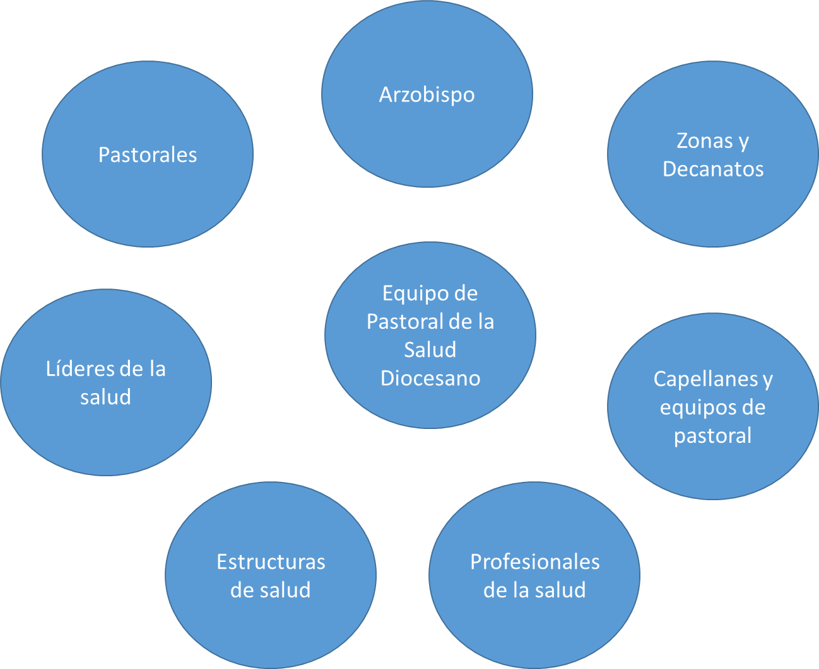
Participantes de Pastoral Salud
Para llevar a cabo el plan de pastoral salud, se integran los esfuerzos en un proyecto unitario donde participan equipos de trabajo integrados

Slide 62
Marco de referencia
Para salir al encuentro del enfermo y sus familiares, es necesario realizarlo obrando con base a las tres virtudes teologales de fe, esperanza y caridad (Catecismo de la Iglesia católica números 1812 y 1813) infundidos por Dios en la inteligencia y en la voluntad del hombre para ordenar sus acciones a Dios mismo.
Se deberá partir sintiendo gran confianza en la divina misericordia de Dios para aliviar y conformar el alma del enfermo y de su familia; con lo cual el enfermo, confortado de este modo, pueda sobre llevar mejor los sufrimientos y el peso de la enfermedad.

Slide 63
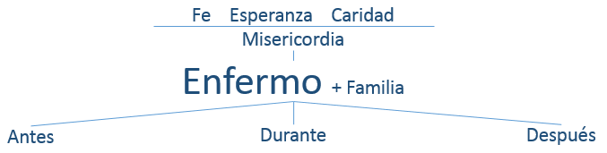

Slide 64
Las actividades de Pastoral Salud, deben contemplar las necesidades de los enfermos y sus familiares:
Antes de la enfermedad, creando conciencia en la comunidad y realizando actividades que permitan la prevención, detección oportuna y conocimiento sobre el impacto de los padecimientos más comunes que enfrenta la sociedad (por ejemplo cáncer, alzhéimer, fibrosis quística, drogadicción, enfermedades mentales, entre otros).
Durante la enfermedad, siendo compañía misericordiosa para los enfermos, cuidadores y familiares, que permita incrementar la cobertura de atención a sus necesidades a través de personas e instituciones públicas y privadas que trabajan en pro de la salud.
Después de la enfermedad, proveyendo alternativas y acompañando a las familias en sus procesos de reconstrucción y restauración posteriores a la enfermedad, tanto en la recuperación de la salud, como en la muerte de seres queridos.

Slide 65
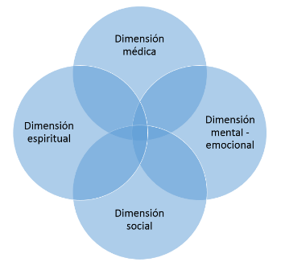
Concepto integral de salud
El concepto de salud está tomando nuevas e importantes connotaciones. Se relaciona con cuatro dimensiones básicas:
La dimensión médica, que cubre los aspectos físicos y orgánicos del ser humano.
La dimensión mental - emocional, que cubre los aspectos psíquicos y del intelecto de las personas que enfrentan un proceso de pérdida de sus formas de vida por consecuencia de las enfermedades.
La dimensión social, incluye el medio ambiente y los derechos de la persona a la salud. Comprende un proceso armónico de calidad de vida, mundo familiar, procesos de trabajo y de interacción social.
La dimensión espiritual, que desde una perspectiva cristiana, es una experiencia de salvación en medio de la condición humana.

Slide 66
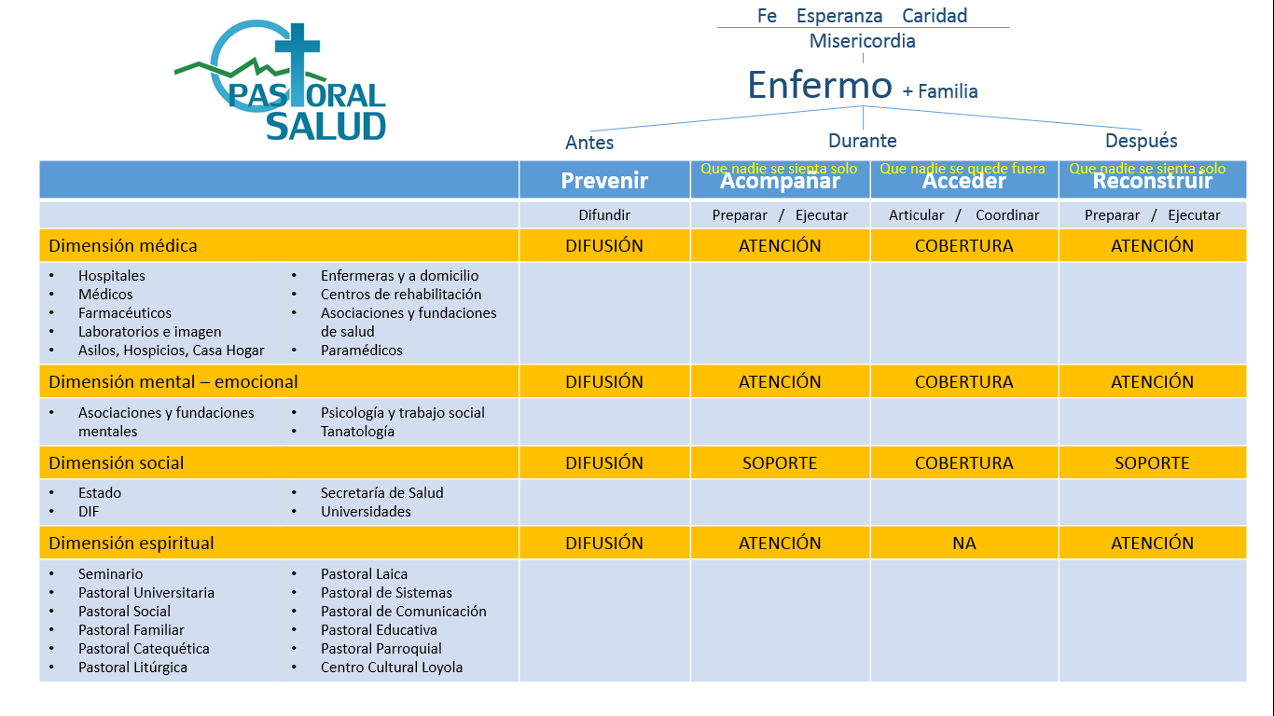

Slide 67
Voluntariado
Voluntariado es una expresión concreta del amor de Dios; es el quehacer de toda persona y en especial del cristiano. Con su actitud de amor, servicio gratuito e incondicional, promueve la cultura de la vida, basada en los valores de la solidaridad y la fraternidad.
Trabajan o desarrollan actividades de manera voluntaria en el campo de la salud y la asistencia. Después de una adecuada preparación religiosa y ética, reciben un mandato específico en la comunidad eclesial.
Deben tener una formación particular para acompañar a los enfermos y sus familias en las difíciles situaciones de la enfermedad, de la ancianidad y de la discapacidad. Su formación debe contemplar la capacitación a la ayuda a través de la relación interpersonal, el acompañamiento de los familiares, el seguimiento en la estación del duelo y en la toma de decisiones éticas.

